Slide 1
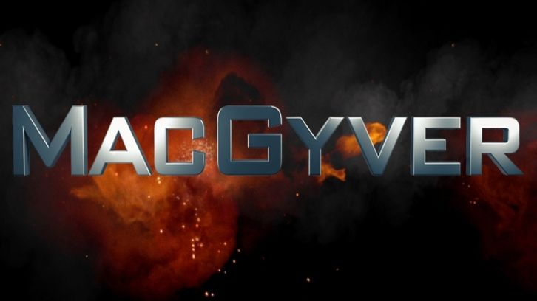




Projet hébergé sur :
http://github.com/anthony_bride/
Made with
Propulsed by
Projet N°3 – Parcours développeur Python
Élève : Anthony BRIDE

Slide 2
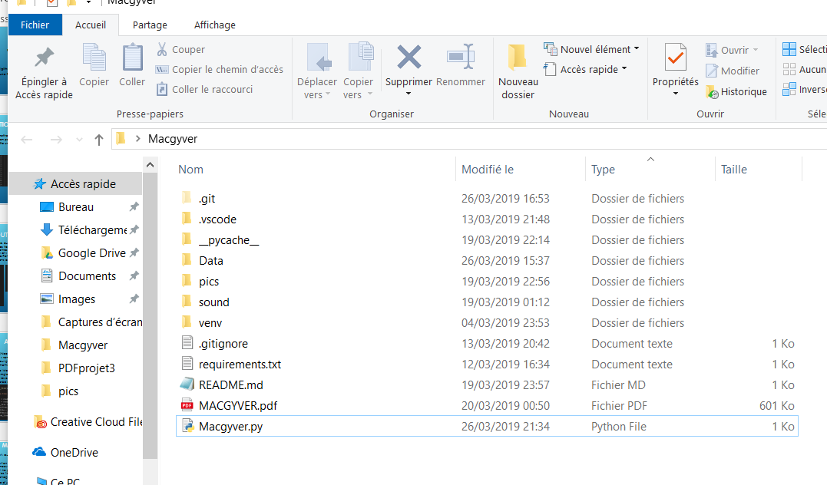
ORGANISATION DU PROJET
Réalisation du programme selon les spécifications du projet
Le programme est codé en utf-8 et tourne sous environnement virtuel python3
Le projet est hébergé sur Git hub ( http://github.com/………)
Les modules sont regroupés dans le dossier ‘macfiles’
Les images sont placées dans le dossier ‘pictures’, les musiques dans le dossier ‘sounds’
La PEP 8 est respectée concernant les Noms de modules / variables / Classes / écrit en Anglais
Le programme contient des sons et images avec autorisation de partage non commercial

Slide 3
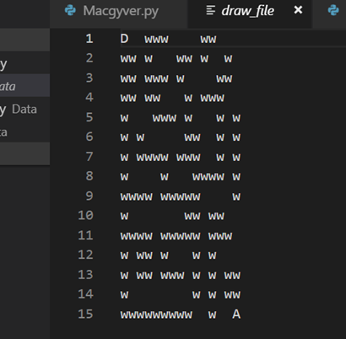
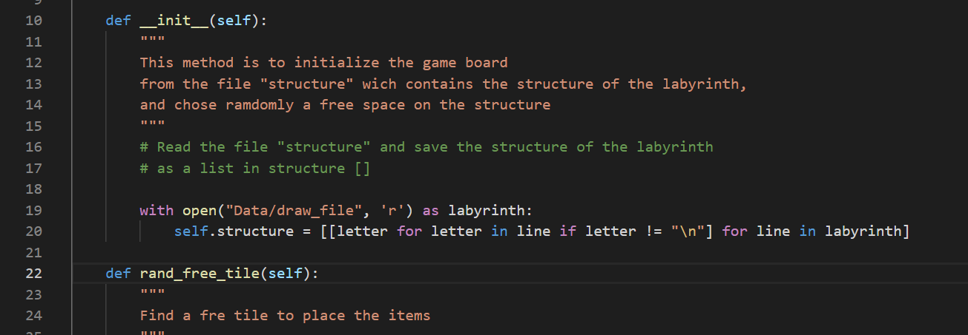
CREATION DU LABYRINTHE
Première étape: dessinner un labyrinthe sur un fichier, ici (draw_file ) que l’on peut modifier a volonté à condition de respecter les 15 par 15 et les symboles.
Création d’une liste de listes pour avoir les positions par index dans la liste crée

Slide 4
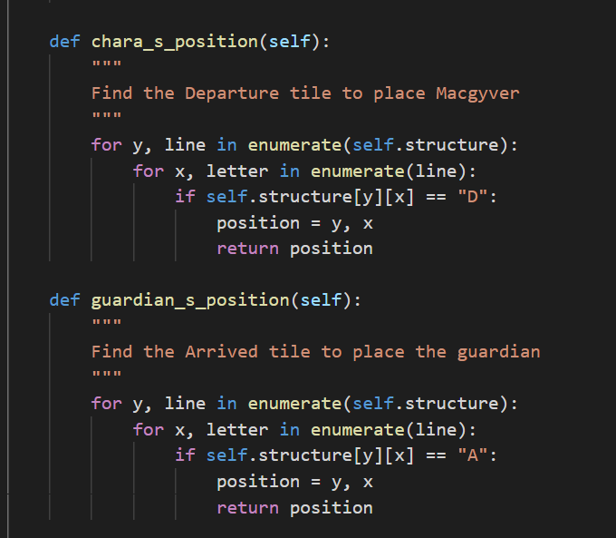
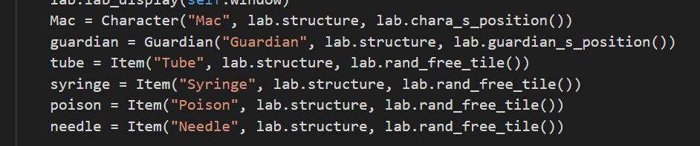
Ajout DES personnages
Une fois la structure du jeu crée, les perso’ et Items créés évolueront au sein de la ‘class labyrinth’. Les deux personnages seront donc placés au départ, en fonction de deux lettres, par deux méthodes « Chara_s_position » et « guardian_s_position » ( « D » et « A » Pour « departure » et « arrived »)
Ainsi, même en modifiant le Fichier ‘draw-file’, il reste possible de les positionner par rapport à l’index des lettres dans la liste structure.

Slide 5
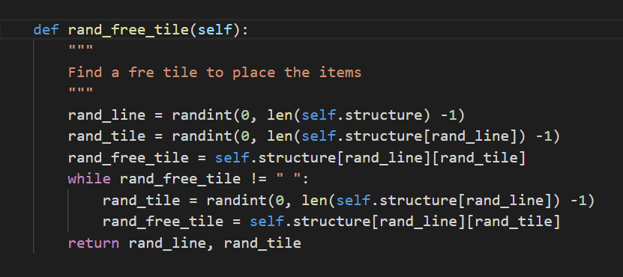
AJOUT ITEMS
Pour ajouter les ITEMS (Needle, Tube, Syringe et Poison), une méthode de Class Labyrinth nommée « rand_free_tile » permet de toujours positionner les items sur une case vide.
Cette classe est appellée pour positionner chaque item grâce à la méthode randint de la fonction random de python.
Choix d’une liste dans la liste au hasard et récupération de son INDEX, mais également de l’INDEX d’un emplacement vide. Ce qui donne deux index pour avoir les coordonnés d’un emplacement vide au sein de ma structure.

Slide 6
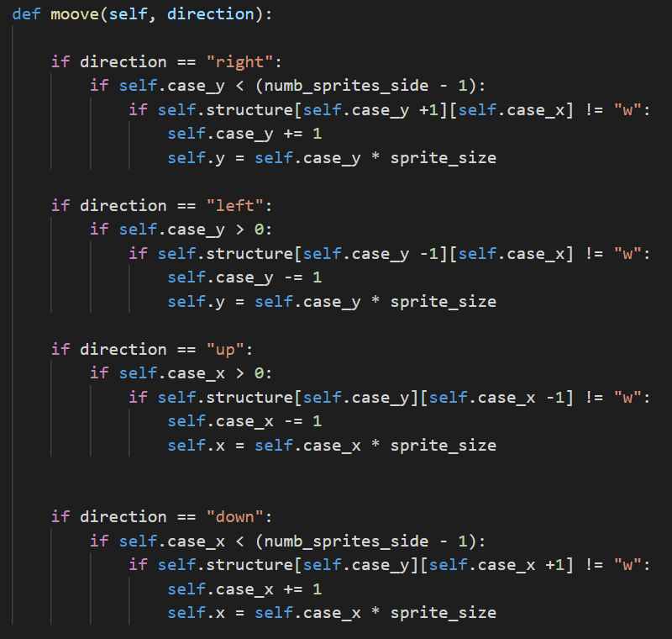
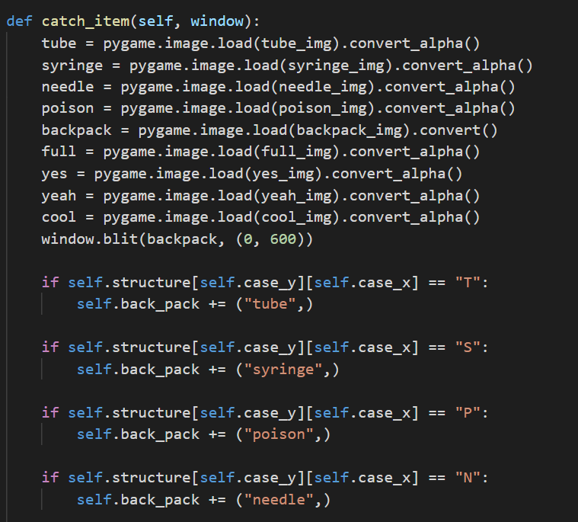
MACGYVER, notre héros
La position de départ est assignée d’office, la méthode « moove » permet de déplacer le perssonnage dans le jeu et assure qu’il reste a l’intérieur du tableau ET ailleurs que sur un mur. Les déplacements se font case par case avec les flèches de l’ordinateur via ‘Pygame évents’ qui gère aussi les touches Echap et Croix de fermeture de fenêtre.
SI position Item == position Personnage, l’Item est stocké dans un tuple nommé « back pack » afin d’être compté.
SI position Personnage == position Gardien ET les 4 items sont ramassées, le joueur gagne (win) sinon le joueur perd (Loose).

Slide 7
Couche graphique et musique
Les affichages et la musique sont gérés par Pygame via les boucles de jeu et catch_item. Le tout est stocké dans deux fichiers pictures et sounds. J’ai commencé par créer la surface (fenêtre de jeu) et ensuite le tout est mis a jour a chaque tour de boucle de jeu par des « blits » images.
J’ai aussi opté pour afficher le BackPack dans un bandeau en bas de la fenêtre de jeu, et on voit à chaque fois s’afficher l'Object ramassée, et un commentaire bien définit selon le nombre d’objects ramassées. Et deux images une pour l’ecran Win et un autre pour l’écran loose.
Le projet de base devait être plus conséquent, mais suite à la perte de mes travaux via un crash PC, je n’ai disposé que de quelques jours pour réécrire ma copie. Je vous laisse donc tester ce code et vous faire votre avis. Les plus curieux pourront dans un futur proche consulter les mises à jour sur le REPO indiqué diapositive 1.
Une leçon importante en à été tirée: TOUJOURS Updater son REPO Git Hub on Line.
Anthony BRIDE

Slide 8
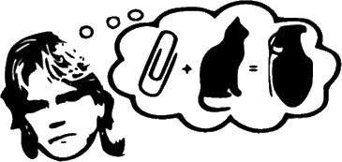
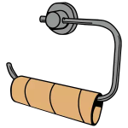
Projet 3 – Aidez MacGyver à s’échapper du labyrinthe
Anthony BRIDE – OCR_Python_Dev - 2019/2020

